Slide 1
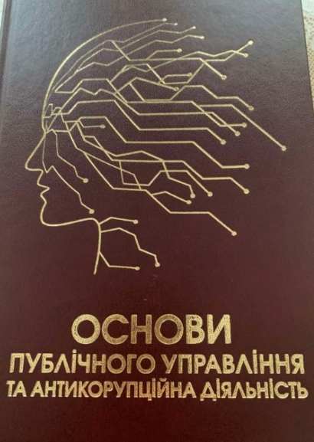
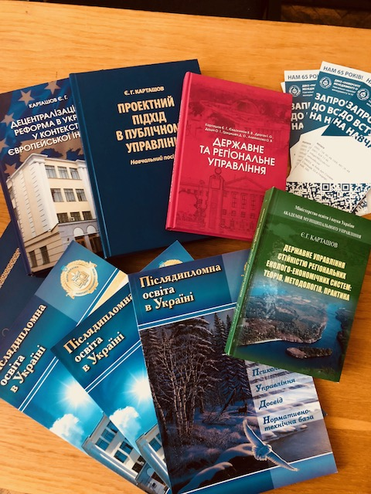
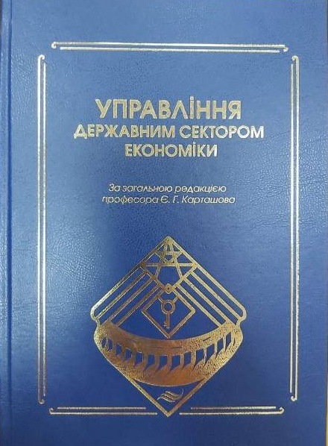
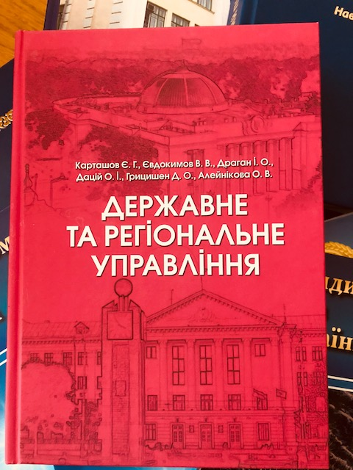
КАФЕДРА ПУБЛІЧНОГО УПРАВЛІННЯ І ПРОЕКТНОГО МЕНЕДЖМЕНТУ
Професорсько-викладацький склад кафедри здійснює перспективні наукові дослідження, співпрацює з органами влади, місцевого самоврядування та навчальними закладами всіх рівнів акредитації в галузі освітньої діяльності.
Notes:
Є.Г.
О.А.

Slide 2
Управління державним сектором економіки : навчальний посібник / Є Г. Карташов, І.О. Драган, Н В. Дацій, О В. Чумак, А.В. Антонов, І І. Туболець, В.В. Іванюта, О.В. Алейнікова; за заг. ред. професора Є.Г. Карташова. Київ : Освіта України, 2021. 330 с.
http://umo.edu.ua/images/content/institutes/imp/struktura/kaf_upravl_proekt/material/%D0%9F%D0%BE%D1%81%D1%96%D0%B1%D0%BD%D0%B8%D0%BA%20%D0%9A%D0%B0%D1%80%D1%82%D0%B0%D1%88%D0%BE%D0%B2.pdf

Slide 3
Основи публічного управління та антикорупційна діяльність: навчальний посібник / Є.Г. Карташов, А.П. Миколаєць, А.В. Антонов, І.О. Драган, Н.В. Дацій, Ю.В. Шпак; за ред. Є.Г. Карташова, А.П. Миколайця. Київ: Освіта України, 2020. – 304 с.
http://umo.edu.ua/images/content/institutes/imp/struktura/kaf_upravl_proekt/material/%D0%9F%D0%BE%D1%81%D1%96%D0%B1%D0%BD%D0%B8%D0%BA%20%D0%9F%D1%83%D0%B1%D0%BB%D1%96%D1%87%D0%BD%D0%B5%20%D1%83%D0%BF%D1%80%D0%B0%D0%B2%D0%BB.pdf

Slide 4
Державне та регіональне управління : підручник / Є. Г. Карташов, В. В. Євдокимов, І.О. Драган, О.І. Дацій та ін.; за заг. ред. Є. Г. Карташова. Київ : Освіта України, 2019. 248 с.

Slide 5
Карташов Є.Г. Децентралізаційна реформа в Україні у контексті європейської інтеграції: монографія. Київ : Освіта України, 2018. 250 с.

Slide 6
Економічні, соціальні та інформаційні механізми формування та вдосконалення системи управління проєктами: кол. монографія / Алейнікова О.В., Дубініна О.В., Ковтун О.А., Бережна Г.В., Івкін В.М., Вініченко А.А., Шмагун А.В. та ін. / заг. ред. Є.Г. Карташова, О.В. Дубініної. Київ: НАПН України ДЗВО «Ун-т менедж. освіти», 2021. 396 с.
http://umo.edu.ua/images/content/institutes/imp/struktura/kaf_upravl_proekt/material/%D0%9C%D0%9E%D0%9D%D0%9E%D0%93%D0%A0%D0%90%D0%A4%D0%98%D0%AF_%D0%9A%D0%B0%D1%80%D1%82%D0%B0%D1%88%D0%BE%D0%B2_%D0%94%D1%83%D0%B1%D0%B8%D0%BD%D0%B8%D0%BD%D0%B0_2021_%D0%B2%D0%B5%D1%80%D1%81%D1%82%D0%BA%D0%B0%20(1).pdf

